Slide 1

爱尚骑行---校园自行车管理平台
解 决 方 案

Slide 2

PART
1
公 司 介 绍

Slide 3

PART
1
苏州爱尚骑行信息科技有限公司（以下简称爱尚骑行）,成立于2016年，旗下有7家控股子公司及分公司。绿畅公司是一家从事公共自行车交通系统的咨询、规划、自动化设备研发供应、运营管理以及其他相衍生业务的整体建设及运营服务提供商。 绿畅公司目前在职员工680人，下设行政管理部、信息中心、运营中心、推广销售中心、采购中心、技术研发基地、生产基地等。公司主要管理团队成员由从事公共自行车租赁系统研发和运营管理多年的资深人员组成，绿畅公司是国内唯一能提供公共自行车运行服务、自动化设备生产供应、媒体运营、其他相衍生业务的整体服务提供商；也是国内首家以“政府购买服务模式”向政府提供公共自行车项目服务的整体服务提供商。 目前公司已在北京、浙江、云南、湖北等地开展了公共自行车项目。2013年11月，“以政府购买服务的模式”在金华公共自行车项目试点中取得圆满成功，这次试点成功将为全国以政府购买服务模式的公共自行车项目推广的必要性、合理性提供依据和奠定基础。 公司以“低碳环保、健康时尚”为理念，以“出行顺畅，心情舒畅；绿色健康，低碳环保”为服务宗旨，积极引导交通参与者转变出行方式和消费观念，不断提高绿色出行比重，构筑“B+R”（公共自行车+公共交通）系统、以解决公交出行“最后一公里”，缓解交通治堵为目标，实现健康、低碳、便捷的出行方式。

Slide 4
PART
2
校园自行车管理平台
----蓝图

Slide 5
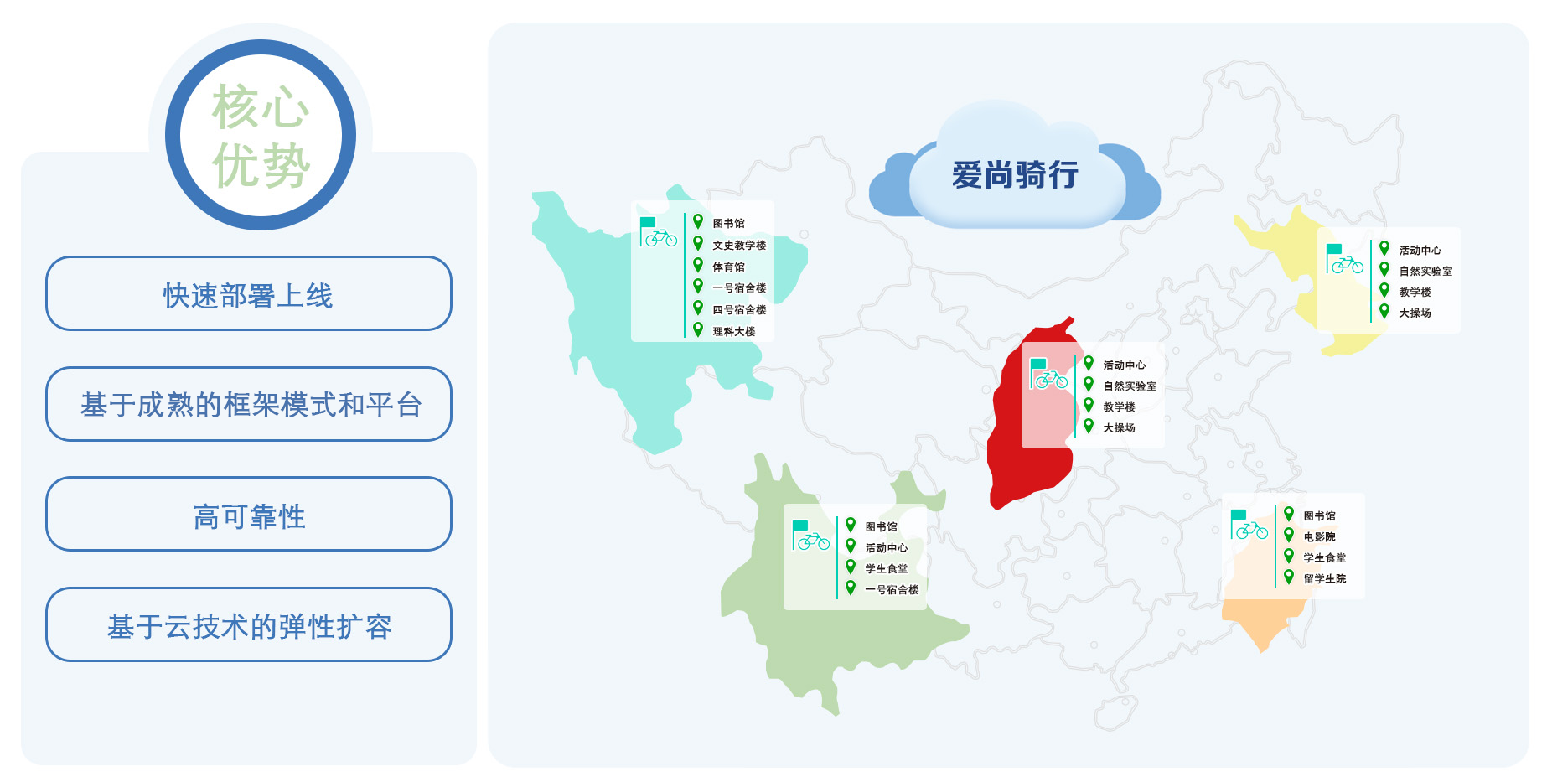
PART
2

Slide 6
PART
3
校园自行车管理平台
----系统架构示意图

Slide 7
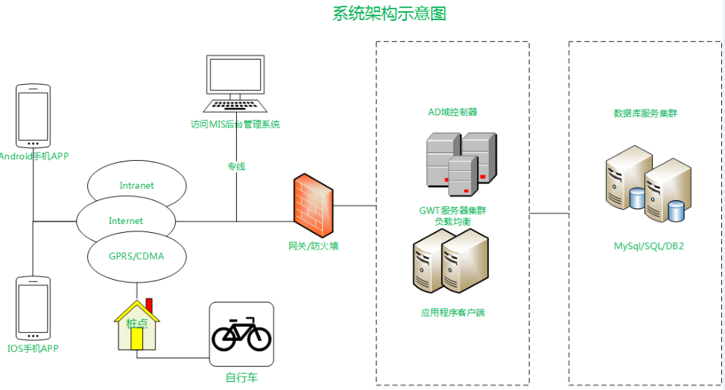
PART
3

Slide 8
PART
4
校园自行车管理平台
----系统功能架构图

Slide 9
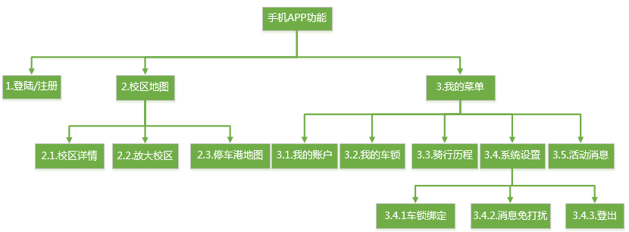
PART
4

Slide 10
PART
5
校园自行车管理平台
----系统优势

Slide 11
PART
5
系统优势：
1、快速部署上线
2、基于成熟的框架模式和平台
3、高可靠性
4、基于云技术的弹性扩容

Slide 12
PART
5
快速部署上线：
1、采用成熟的云平台支撑
2、成熟的手机APP客户端，只需要下载安装
3、桩点部署简单
4、成熟的自行车平台实施团队

Slide 13
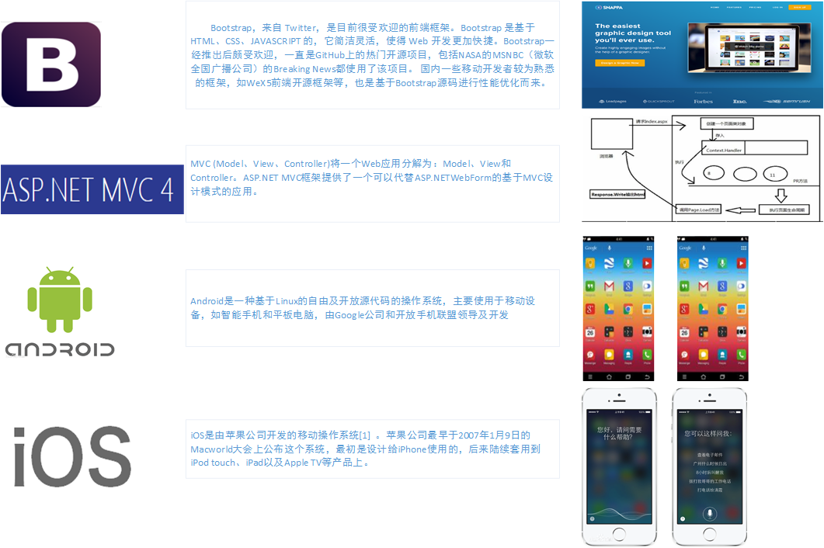
PART
5
基于成熟的框架模式和平台：

Slide 14


PART
5
高可靠性：
使用云计算平台的好处：更加便利、实时监控、企业更大的灵活性、企业安全、数据共享

Slide 15
PART
5
基于云技术的弹性扩容：
基于云计算技术的业务平台建设扩容方案，既基于云计算技术特性，在资源共享基础上，实现业务快速部署、资源按需使用、资源动态弹性伸缩，又通过物理资源的节约带来硬件投资、机房空间、电力能耗的节省，实现了节能减排的目标

Slide 16
PART
6
校园自行车管理平台
----给校园带来什么？

Slide 17
PART
6
给校园带来什么？
1、充分利用校园“僵尸车”，减少“僵尸车”，让它成为学生或者老师的校园交通工具。
2、合理的停车场所部署，减少校园自行车的乱停乱放。
3、智能的安全防盗系统，减少校园自行车的被盗事情发生。
4、增加学生的绿色出行及环保意识，方便学生的学习生活。

Slide 18
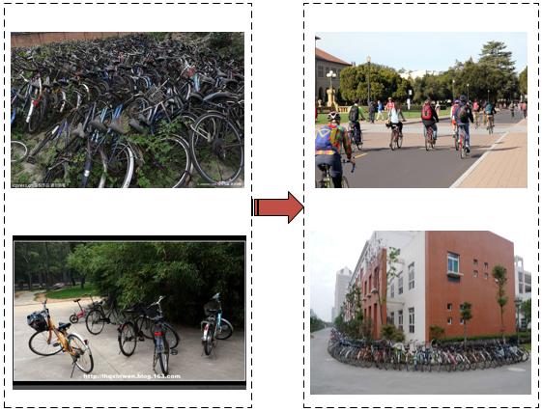
PART
6

Slide 19
PART
7
校园自行车管理平台
----APP简单介绍

Slide 20
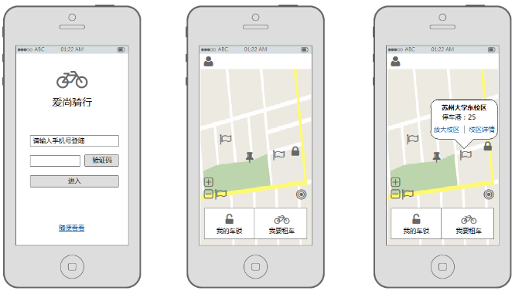
PART
7
简洁的UI&智能导航

Slide 21
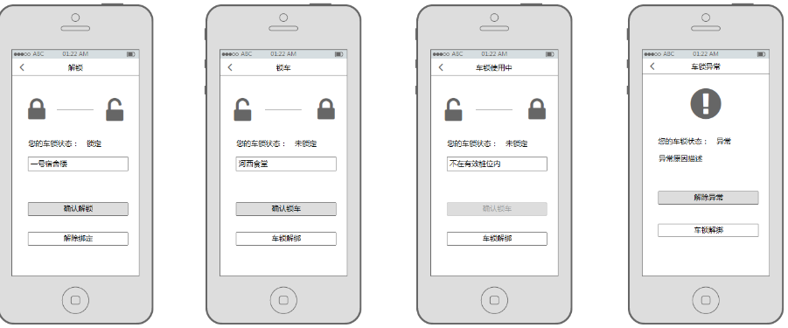
PART
7
智能车锁

Slide 22
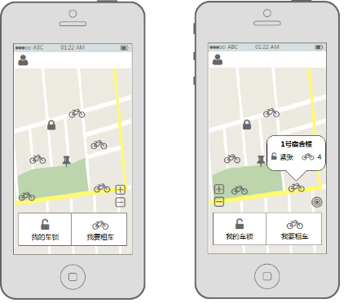
PART
7
详细的车辆信息

Slide 23
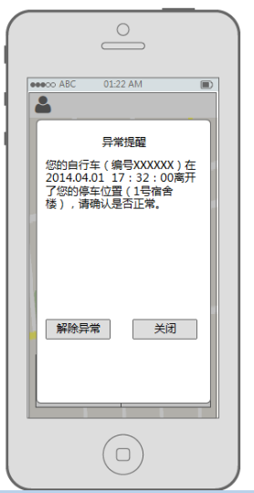
PART
7
智能的安全防盗提醒

Slide 24
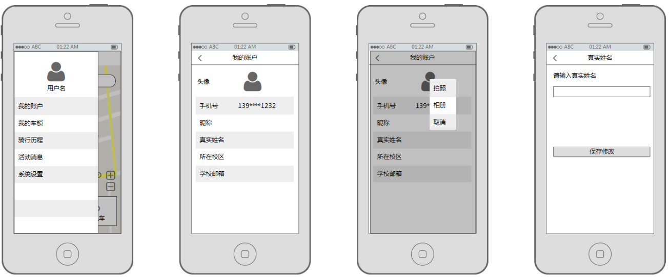
PART
7
安全的账户管理

Slide 25

爱尚骑行
愿陪您一同度过美丽的校园生活！
谢谢大家！

